Slide 1
12회 · 둘째 차시
사용자 흐름 테스트와
제출 ZIP 연습
적어 둔 시나리오를 끝까지 실행하고,
고칠 순서를 정한 뒤 제출 ZIP을 만들어 열어 봅니다.
교과서 12-2 · 1쪽
01
Notes:
[시간 계획 — 학생 화면에는 표시하지 않는다]
0–4분 도입·순서 · 4–6분 시작 전 · 6–23분 네 시나리오 실행 · 23–26분 처음 달라진 단계 · 26–32분 가장 작은 수정과 다시 시험 · 32–37분 계획 비교·우선순위 · 37–42분 제출 ZIP 연습 · 42–45분 9항과 정리
밀리면 6항(계획 비교)은 13-1 시작 때로 미루고, 대표 정상 흐름 · 다시 방문 · ZIP 연습은 반드시 한다. 오늘은 아무것도 올리지 않는다.
[0–1분] 표지
12-1에서 다섯 시나리오의 예상을 적었고 처음 방문은 짝과 해 봤다. 오늘은 나머지 넷을 끝까지 실행한다.
그다음 13회에 무엇부터 고칠지 정하고, 13회에 낼 ZIP을 한 번 만들어 안을 열어 본다. 오늘은 Form에 올리지 않는다.

Slide 2
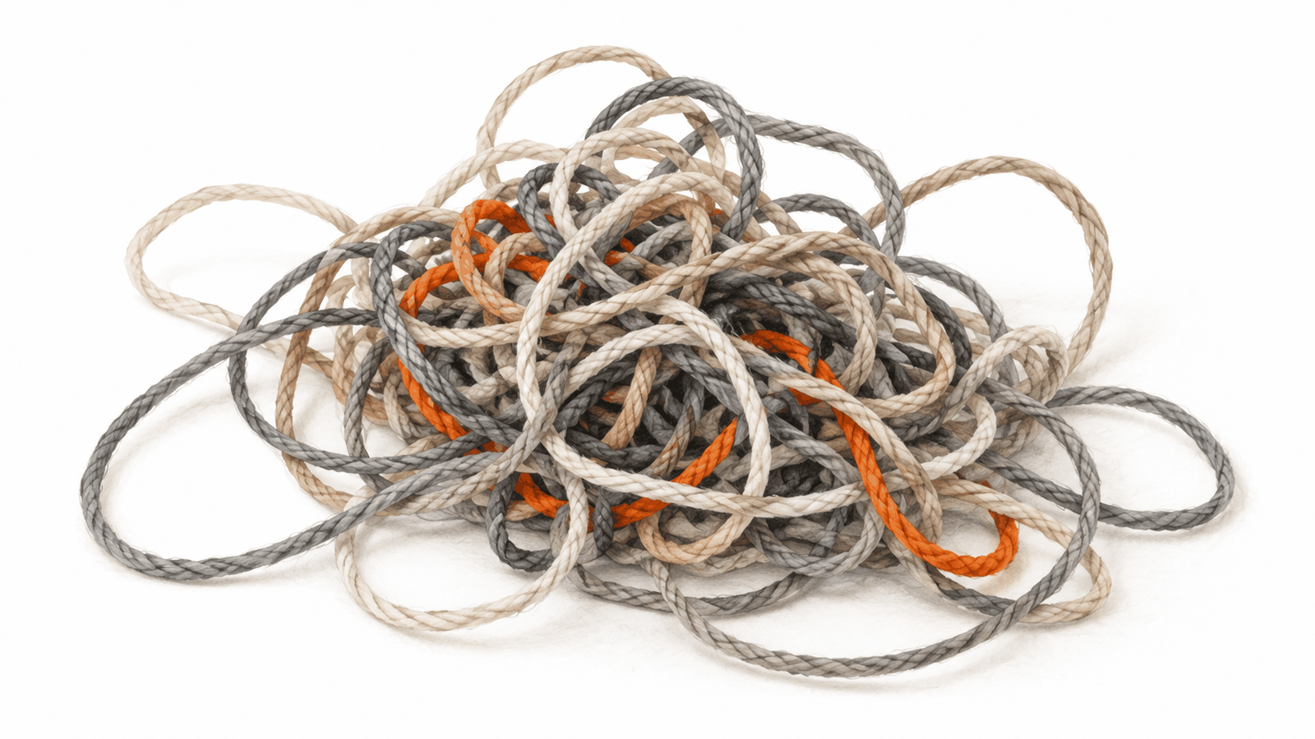
정보와 디지털 문해력
12-2
시험하는 동안에는 고치지 않는다
먼저 끝까지 실행하고 적는다 · 고치는 것은 그다음, 한 번에 하나만
교과서 12-2 · 2쪽
02
Notes:
[1–3분] 도입 — 엉킨 실
시험하다 보면 손이 먼저 나간다. 두 번째 단계에서 버튼 글씨가 마음에 안 들어 고치고, 세 번째에서 배치를 고친다. 그러다 기록이 사라진다.
이제 뭐 때문에 사라졌는지 알 수 없다. 버튼 때문인지, 배치 때문인지, 원래 그랬는지.
(그림을 가리키며) 주황 실 한 가닥이 어디로 가는지 따라갈 수 없다. 여러 곳을 한꺼번에 건드리면 이렇게 된다.
그래서 오늘의 약속. 끝까지 실행하고 적는다. 고치는 건 그다음, 한 번에 하나만.

Slide 3
정보와 디지털 문해력
12-2
실행해서 적고, 그 기록으로 판단한다
1
2
3
4
5
실행
찾기
하나 고치기
순서 정하기
ZIP 연습
→
→
→
→
네 시나리오
2 · 3 · 4항
처음 달라진
단계 · 5항
다시 시험
9항
계획 비교 ·
우선순위 · 6 · 7항
npm run pack
열어 보기 · 8항
2항 예상 칸이 비어 있으면 실행하기 전에 먼저 채운다
오늘은 어디에도 올리지 않는다 · ZIP은 안을 확인하기만
교과서 12-2 · 3쪽
03
Notes:
[3–4분] 오늘의 순서
앞의 절반은 실행해서 12_test_record.md를 채우는 시간, 뒤의 절반은 그 기록을 보고 판단하는 시간이다.
12-1을 놓쳤거나 예상 칸이 비어 있으면 실행 전에 먼저 채운다. 12-1 교과서 12쪽의 예시 표를 옆에 둔다. 예상 칸을 비운 채 실행하지 않는다.
마지막 ZIP은 13회에 낼 것과 같은 방법으로 만든다. 다만 오늘은 이름도 안 바꾸고 올리지도 않는다.

Slide 4
정보와 디지털 문해력
12-2
서비스를 새로 켜고, 같은 출발선에 선다
01
npm run dev 터미널
Ctrl+C ← 멈춘다
PS …\10> npm run dev ← 다시 켠다 · Ready → 새 탭 localhost:3000
같이 열어 둔다
시험하는 동안
12_test_record.md + Ctrl+Shift+V 미리 보기
SQLite Viewer · data/app.db 줄 수 세어 두기
이상한 곳은 실제 결과 칸에 적기만
AI에게 고치기를 맡기지 않는다
교과서 12-2 · 4쪽
04
Notes:
[4–6분] 시작 전
시험은 매번 같은 출발선에서 시작해야 비교할 수 있다. npm run dev 터미널에서 Ctrl+C로 멈추고 다시 켠다. 브라우저는 새 탭.
12_test_record.md를 열고 Ctrl+Shift+V로 미리 보기를 옆에 띄운다. 표가 칸에 맞게 보이는지 본다.
SQLite Viewer로 data/app.db를 열어 지금 몇 줄인지 세어 둔다. 나중에 늘어난 줄 수를 볼 때 쓴다.
이상한 곳을 봐도 그 자리에서 고치지 않는다. 실제 결과 칸에 적기만 한다.
[진행 메모] Ctrl+C에서 「일괄 작업을 끝내시겠습니까 (Y/N)?」가 나오면 Y, Enter. 교과서 20쪽 첫 줄.

Slide 5
정보와 디지털 문해력
12-2
대표 정상 흐름 · 3항을 한 줄씩 짚으며 간다
02
1
2
3
4
보는 것
행동
적기
다음 단계
→
→
→
3항 그 단계의
「사용자가 보는 것」이
화면에 있나
적어 둔 그대로
같은 값으로
실제 결과 →
판정 하나만
저장 단계에서는
SQLite Viewer도
다 끝나면 · 2항 대표 정상 흐름 줄에 전체 결과 한 문장 + 판정
막히면 그 줄은 실패 · 아래 단계는 「앞 단계에서 멈춤」
교과서 12-2 · 5쪽
05
Notes:
[6–12분] 대표 정상 흐름
가장 먼저 대표 정상 흐름이다. 이번엔 결과만 보지 않고 3. 대표 정상 흐름 단계별 확인 표를 한 줄씩 짚는다.
한 단계 하고, 화면 보고, 그 줄의 실제 결과와 판정을 적고, 다음으로. 내 서비스라 익숙해도 안내 문구를 건너뛰지 않는다.
어느 단계에서 다음으로 갈 수 없으면 거기서 멈추고 실패로 적는다. 다른 방법을 억지로 찾아 넘어가면 사용자가 겪는 일과 달라진다.
[진행 메모] 한 바퀴 돌면서 실제 결과 칸에 「됨」만 적은 학생에게 화면에 무엇이 보였는지 그대로 적게 한다.

Slide 6
정보와 디지털 문해력
12-2
예외 뒤 · 안내가 보이는 데서 끝나지 않는다
03
1
2
3
4
잘못 입력
안내 확인
고쳐서 다시
정상 결과
→
→
→
2항에 적은
그대로
이유와
고칠 방법이 있나
같은 버튼을
다시 누른다
여기까지 와야
통과
이런 경우는 실패
사용자가 겪는 일
안내가 없다 · 이유가 없다
무엇을 고칠지 모른다
고쳐서 눌렀는데 결과가 안 나온다
다시 시도할 수 없다
잘못된 값이 그대로 저장됐다
목록에 이상한 기록이 남는다
교과서 12-2 · 6쪽
06
Notes:
[12–16분] 예외 뒤 다시 시도
9회에 정한 잘못된 입력이나 상황을 일부러 만든다. 서비스가 무엇이 잘못됐는지 알려 주는지 본다.
그런데 진짜 목적은 그다음이다. 안내대로 고친 뒤 정상 결과까지 다시 갈 수 있어야 통과다.
안내만 보고 통과로 적는 게 제일 흔한 실수다.
잘못된 값이 목록에 그대로 저장됐다면 SQLite Viewer에도 그 줄이 있는지 본다.

Slide 7
정보와 디지털 문해력
12-2
같은 행동을 두 번, 세 번 해 본다
04
볼 것
통과라면
화면의 기록 수
한 번 할 때마다 하나씩 늘어난다
앞의 기록
사라지거나 바뀌지 않는다
순서
9회 계획에 정한 순서를 지킨다
SQLite Viewer의 줄 수
화면의 기록 수와 같다
범위가 있는 서비스는 여기서 4. 선택 테스트 · 가장 작은 값 · 가장 큰 값 · 허용하지 않는 값
해당하지 않으면 「해당 없음」
교과서 12-2 · 7쪽
07
Notes:
[16–19분] 같은 행동 반복
한 번 되는 기능이 두 번째에도 된다는 보장은 없다. 두 번째 기록이 첫 번째를 덮어쓰거나, 같은 게 두 줄로 생기거나, 순서가 섞인다.
2항 같은 행동 반복 줄에 적은 대로 이어서 해 보고, 화면과 SQLite Viewer의 줄 수를 같이 센다.
숫자 범위나 글자 수 제한이 있는 서비스는 여기서 4항 선택 테스트 세 줄을 한다. 없으면 해당 없음.

Slide 8
정보와 디지털 문해력
12-2
새로고침하고, 다시 켜고, 다시 연다
05
1
2
3
4
5
먼저 적기
F5
다시 켜기
새 탭
Viewer
→
→
→
→
지금 기록 수와
가장 최근 기록
같은 기록이
보이나
Ctrl+C →
npm run dev
localhost:3000
기록이 그대로?
탭을 닫았다 열어
줄 수 · 값
화면
SQLite Viewer
처음 달라진 곳일 가능성
보인다
줄이 있다
통과
안 보인다
줄이 있다
다시 불러오기
안 보인다
줄이 없다
SQLite 저장
교과서 12-2 · 8쪽
08
Notes:
[19–23분] 새로고침·다시 방문
마지막 시나리오는 기록이 정말 남는지 보는 시험이다. 새로고침과 다시 방문을 차례로 한다.
먼저 지금 기록 수와 가장 최근 기록을 적어 둔다. 그래야 다시 켠 뒤 비교할 수 있다.
F5, 그다음 Ctrl+C로 멈추고 npm run dev로 다시 켜고, 탭을 닫고 새 탭으로 연다.
SQLite Viewer 탭도 닫았다가 다시 연다. 안 그러면 옛날 화면이 남아 있을 수 있다.
(아래 표를 가리키며) 둘째 줄과 셋째 줄을 구별해 둔다. 바로 다음 장에서 쓴다.

Slide 9
정보와 디지털 문해력
12-2
실패한 줄에서 처음 달라진 단계를 찾는다 · 5항
06
5항의 줄
예 · 할 일 정리
마지막으로 예상대로 작동한 단계
3단계 · 「추가」를 누르면 맨 위에 생긴다
처음 예상과 달라진 단계
다시 방문 · 다시 켜고 새 탭에서 열었다
사용자가 한 행동
Ctrl+C → npm run dev → 새 탭
화면에 실제로 보인 내용
목록이 비어 있고 「아직 할 일이 없습니다」
관련될 가능성이 있는 단계
다시 불러오기 · Viewer에는 6줄이 있다
화면 · 요청 · API 처리 · 응답 · SQLite 저장 · 다시 불러오기
「안 돼요」 대신 · 어디까지 맞았고 어디서부터 달라졌나
교과서 12-2 · 9쪽
09
Notes:
[23–26분] 처음 달라진 단계
네 시나리오를 마쳤으면 실패나 확인 필요로 적은 줄을 본다. 그중 사용자가 핵심 결과에 못 가게 만든 줄 하나를 골라 5. 처음 달라진 단계를 채운다.
「안 돼요」로 뭉뚱그리지 않는다. 어디까지는 예상대로였고 어디서부터 달라졌는지를 나눈다.
마지막 줄은 10~11회에 본 연결 단계다. 화면 · 요청 · API 처리 · 응답 · SQLite 저장 · 다시 불러오기. 교과서 9쪽 표에서 증상으로 고른다. 맞히지 못해도 괜찮다. 가능성을 적는 칸이다.
[예상 질문] Q. 실패가 하나도 없어요. A. 5항에 「없음 · 모두 통과」라고 쓰고, 확인 필요 줄이 있으면 그걸 다시 본다.

Slide 10
정보와 디지털 문해력
12-2
오늘 고치는 것은 핵심을 막는 문제 하나
07
요청문 ① · 교과서 10쪽에서 복사해 빈칸을 채운다
아직 고치지 마.
- 원래 약속: ___
- 내가 한 행동: ___
- 화면에 보인 것: ___
처음 달라진 한 단계만 찾아 · 가장 작은 수정 하나를 먼저 설명해 줘.
오늘 고친다
13회로 넘긴다
핵심 결과에 도달하지 못하게 하는 문제 하나
버튼 글씨 · 색 · 배치 → 7항에 적기만
교과서 12-2 · 10쪽
10
Notes:
[26–29분] 가장 작은 수정 ①
오늘 고칠 수 있는 건 사용자가 핵심 결과에 도달하지 못하게 하는 문제, 그중 하나다. 버튼 글씨나 색처럼 결과에 영향 없는 건 7항에 적고 13회로.
10회부터 해 온 것처럼 두 번에 나눈다. 먼저 「아직 고치지 마」로 설명을 듣는다.
빈칸은 5항에서 옮긴다. 원래 약속에는 3항의 예상한 서비스 반응, 행동과 화면은 5항 그대로.
요청문 끝에 docs 폴더의 문서는 고치지 말라고 들어 있다. 테스트 기록은 내가 쓰는 파일이다.

Slide 11
정보와 디지털 문해력
12-2
설명을 확인하고, 고치고, 같은 행동으로 다시
07
「진행해」 전에 셋 다 「예」인가
고치는 파일이 한두 개이고, 내가 말한 단계와 관계있다
새 패키지 · 전체 다시 만들기 · docs 고치기가 없다
다시 확인하는 방법이 내가 한 행동과 같다
1
2
3
4
진행해.
같은 출발선
같은 행동
정상 흐름도
→
→
→
확인한 뒤에만
5항의 시작 상태를
다시 만든다
같은 값 ·
같은 순서
처음부터
한 번 더
다시 시험한 결과 → 9항 「학생이 직접 다시 확인한 결과」 · 2항은 고치지 않는다
교과서 12-2 · 11쪽
11
Notes:
[29–32분] 확인 → 진행해 → 다시 시험
AI 설명이 오면 바로 진행해를 보내지 않는다. 위의 세 가지가 모두 예일 때만.
AI가 여러 파일을 한꺼번에 고치겠다고 하면 「처음 달라진 한 단계와 관계있는 파일 하나만 고치는 방법으로 다시 설명해 줘」.
고친 뒤에는 같은 시작 상태, 같은 행동, 같은 값으로 다시 시험한다. 값을 바꾸면 고쳐서 된 건지 우연히 된 건지 모른다.
고치다가 다른 곳이 막히는 일이 흔하다. 대표 정상 흐름도 처음부터 한 번 더.
2항의 원래 실패 기록은 지우지 않는다. 다시 시험한 결과는 9항에.
[진행 메모] 빨간 오류 화면이 뜬 학생은 교과서 20쪽 둘째 줄대로 「고친 부분만 원래대로」를 보내게 한다.

Slide 12
정보와 디지털 문해력
12-2
처음 계획과 지금 서비스를 나란히 · 6항
08
6항의 줄
예 · 할 일 정리
PRD와 일치하는 부분
할 일을 추가하고 목록으로 다시 본다
9회 사용자 흐름과 일치하는 부분
1~4단계 순서가 같다
줄이거나 바꾼 부분 · 바꾼 이유
마감일 입력을 뺐다 · 오류가 계속 나서 핵심을 먼저 지켰다
핵심 목적이 유지되는가?
예 · 할 일을 남기고 다시 볼 수 있다
바뀐 것은 잘못이 아니다 · 이유를 적고 핵심 목적이 남았는지 답한다
PRD.md는 고치지 않는다 · 달라진 점은 6항에만
교과서 12-2 · 12쪽
12
Notes:
[32–34분] 계획과 비교
끝까지 해 보면 지금 서비스가 8회 PRD, 9회 흐름과 어디가 같고 어디가 달라졌는지 보인다.
바뀐 건 잘못이 아니다. 수업에서 만들 수 있게 줄였거나 더 나은 방법을 찾았을 수 있다. 바꾼 이유를 적고, 핵심 목적이 남아 있는지 스스로 답한다.
PRD.md는 그대로 둔다. 그래야 처음 계획과 지금을 비교할 수 있다.

Slide 13
정보와 디지털 문해력
12-2
문제를 사용자가 받는 영향으로 나눈다 · 7항
09
1
2
3
4
핵심을 막는다
다시 하기 어렵다
표현·화면
남겨 둘 한계
핵심 결과에 도달 못 함
시작 방법을 모른다 ·
핵심 행동이 안 된다 ·
기록이 사라진다
이해·다시 시도가 어렵다
안내에 이유가 없다 ·
돌아가는 길이 헷갈린다
시간이 있으면 개선
버튼 글씨 · 색 · 배치
핵심과 관계없이
시간이 많이 드는 것
기준은 고치기 쉬운가가 아니라 · 사용자가 얼마나 막히는가
13회에는 1번 칸부터 고친다 · 오늘 고친 것도 「12-2에서 고침」으로 적는다
교과서 12-2 · 13쪽
13
Notes:
[34–37분] 우선순위
7. 발견한 문제와 우선순위의 네 칸에 나눠 적는다. 기준은 고치기 쉬운가가 아니라 사용자가 얼마나 막히는가.
13회 수행평가에서는 1번 칸부터 고친다. 지금 정한 순서가 다음 시간의 작업 순서다.
개인정보가 화면이나 기록에 드러나는 문제는 1번 칸이다.
오늘 고친 문제도 1번 칸에 적고 「12-2에서 고침 · 다시 시험해 통과」를 붙인다.

Slide 14
정보와 디지털 문해력
12-2
13회에 낼 ZIP을 오늘 한 번 만들어 본다
10
1
2
3
4
저장
멈추기
묶기
크기 적기
→
→
→
12_test_record.md
Ctrl+S
npm run dev
터미널에서 Ctrl+C
같은 터미널
npm run pack
○○KB →
8항 첫 줄
터미널에 보이는 결과
PS …\10> npm run pack
만들었습니다: C:\Users\…\JDH_VibeCoding_홍길동\submit.zip (186KB)
node_modules · .next는 명령이 알아서 뺀다 · 오늘은 이름을 바꾸지 않는다
교과서 12-2 · 14쪽
14
Notes:
[37–39분] ZIP 만들기
13회에는 내 서비스를 ZIP 하나로 묶어 수행평가 3 Form에 올린다. 그날 처음 만들다 막히면 시간이 모자라니까 오늘 연습한다.
파일을 직접 고르지 않는다. npm run pack이 node_modules처럼 크고 다시 받을 수 있는 폴더를 빼고 묶는다.
먼저 12_test_record.md를 저장한다. 저장 안 한 내용은 ZIP에 안 들어간다.
npm run dev 터미널에서 Ctrl+C로 멈춘 뒤 같은 터미널에서 npm run pack. 저장이 끝난 기록이 그대로 묶이게 하려는 것이다.
「만들었습니다」 줄의 크기를 8항 첫 줄에 적는다. 마지막 줄의 「이름을 바꿔서 제출」 안내는 13-2에서 따른다.
[진행 메모] 「ZIP을 만들지 못했습니다」가 나오면 줄 끝이 …\10> 인지, submit.zip을 열어 둔 탐색기 창이 없는지 먼저 본다.

Slide 15
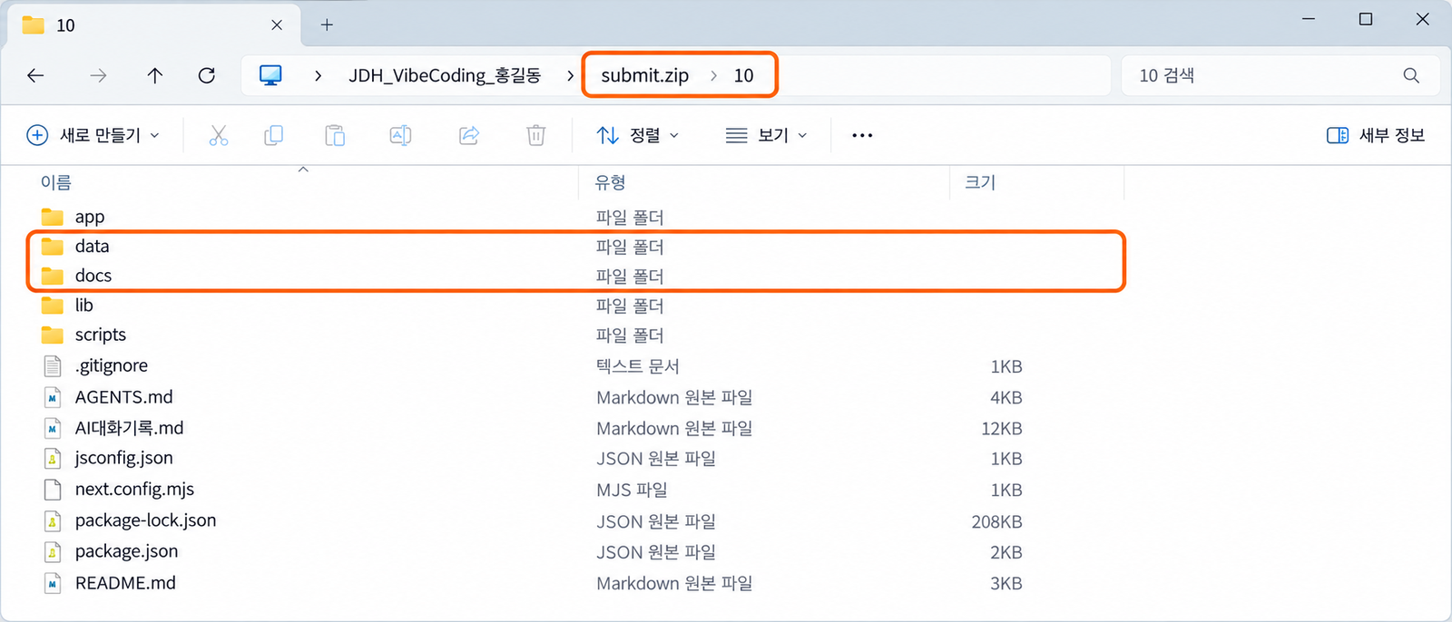
정보와 디지털 문해력
12-2
submit.zip은 10 폴더 바깥에 생긴다
10
1
2
3
파일 탐색기에 표시
한 칸 위로
두 번 누르기
→
→
package.json
오른쪽 클릭
주소 표시줄에서
JDH_VibeCoding_…
submit.zip →
안의 10 폴더
교과서 12-2 · 15쪽
15
Notes:
[39–41분] ZIP 열기
submit.zip은 10 폴더 바깥, JDH_VibeCoding_자기이름 폴더에 생긴다. VS Code 탐색기에는 안 보인다.
package.json을 오른쪽 클릭해서 파일 탐색기에 표시. 열린 창의 주소 표시줄에서 JDH_VibeCoding_자기이름을 눌러 한 칸 위로.
submit.zip을 두 번 누르면 폴더처럼 열린다. 압축 풀기는 하지 않는다. 안의 10 폴더를 한 번 더 두 번 누른다.
(그림을 가리키며) 이렇게 보이면 맞다. node_modules가 없고 docs와 data가 있다.

Slide 16
정보와 디지털 문해력
12-2
있어야 할 것 · 없어야 할 것 · 8항
10
있어야 한다
없어야 한다
docs · 00_course_rules.md · PRD.md
docs · 09_development_plan.md · 12_test_record.md
data/app.db
app · lib · AI대화기록.md
node_modules · .next
비밀번호 · API 키 · .env
실제 이름 · 전화번호
보통 수백 KB · 수십 MB를 넘으면 node_modules가 들어간 것
「아니요」가 하나라도 있으면 ZIP을 그대로 두고 손을 든다
교과서 12-2 · 16쪽
16
Notes:
[41–42분] 8항
ZIP 안을 보면서 8. 제출 ZIP 확인 네 줄에 답한다.
docs의 문서 다섯 개는 00_course_rules, PRD, 09_development_plan, 10_api_promise, 12_test_record. README도 같이 보이는 건 정상이다.
AI대화기록.md도 들어가 있어야 한다. 13회 평가에서 AI와 어떻게 일했는지 보는 자료다.
다 확인했으면 창을 닫고 npm run dev로 다시 켠다. 오늘은 올리지 않는다.
[진행 메모] 한글 파일 이름이 깨져 보이는 학생이 있으면 화면을 기록해 두고 13-2 전에 확인한다.

Slide 17
정보와 디지털 문해력
12-2
AI가 한 일과 내가 정한 일을 나누어 · 9항
11
9항의 줄
어디서 가져오나
AI에게 전달한 사용자 행동과 실제 결과
요청문 ①의 빈칸 · AI대화기록.md
AI가 제안한 원인이나 수정
AI의 설명 · 고친 파일
학생이 직접 다시 확인한 결과
같은 행동으로 다시 시험한 결과
반영한 내용과 이유
진행해를 보낸 것
반영하지 않은 내용과 이유
거절하거나 7항으로 미룬 것
반영하지 않은 줄이 내 판단을 보여 준다 · 없으면 「없음」과 이유
교과서 12-2 · 17쪽
17
Notes:
[42–43분] 9항
마지막으로 9. AI 사용과 학생 판단. 오늘 AI에게 무엇을 전했고, AI가 무엇을 제안했고, 내가 무엇을 확인하고 받아들이거나 거절했는지.
기억이 안 나면 AI대화기록.md를 연다.
오늘 고친 게 없었다면 12-1에서 받은 시나리오 제안을 어떻게 골랐는지 적는다.
AI 제안을 다 받았다면 내 판단이 안 보인다. 거절하거나 미룬 게 있으면 이유와 함께.

Slide 18
정보와 디지털 문해력
12-2
확인 문제와 막힐 때
이런 상황이라면
이렇게 한다
「일괄 작업을 끝내시겠습니까 (Y/N)?」
Y → Enter · 서비스가 멈춘 것
고친 뒤 하얀 화면 · 빨간 오류
첫 줄을 복사해 「고친 부분만 원래대로」
AI가 여러 파일을 고치겠다고 한다
「파일 하나만 고치는 방법으로 다시 설명해 줘」
ZIP을 만들지 못했습니다
화면 캡처 → 손을 든다
ZIP 안 한글 이름이 깨짐 · app.db 없음
ZIP을 그대로 두고 손 · 8항에 「아니요」
확인 문제 세 개는 교과서 18쪽 · 막힐 때 표는 20쪽
교과서 12-2 · 18·20쪽
18
Notes:
[43–44분] 확인과 막힐 때
교과서 18쪽 확인 문제 세 개. 시험 중에 바로 고치면 안 되는 이유, 같은 조건으로 다시 시험하는 이유, ZIP에 node_modules가 없어도 되는 이유.
막히면 20쪽 표에서 내 줄을 찾는다.

Slide 19
다음 차시 · 13-1 수행평가 3
13회에 가져갈
기록과 ZIP이 준비됐다
다음 시간에는 7항의 순서대로 고치고,
고친 곳마다 같은 행동으로 다시 시험합니다.
교과서 12-2 · 19쪽
19
Notes:
[44–45분] 마무리
남길 것: 시험하는 동안에는 고치지 않는다. 끝까지 실행하고 적은 다음 하나만. 마지막으로 예상대로였던 단계와 처음 달라진 단계를 나눠 적으면 AI에게 범위를 좁혀 말할 수 있다. 고친 뒤에는 같은 시작 상태, 같은 행동으로. 문제의 순서는 사용자가 얼마나 막히는지로.
다음 시간부터 수행평가 3이다. 12_test_record.md가 13회의 작업 목록이다. Ctrl+S로 저장했는지 다시 본다.
13-2에서 같은 npm run pack으로 ZIP을 만들어 이름을 바꾼 뒤 수행평가 3 Form에 올린다.

